Slide 1




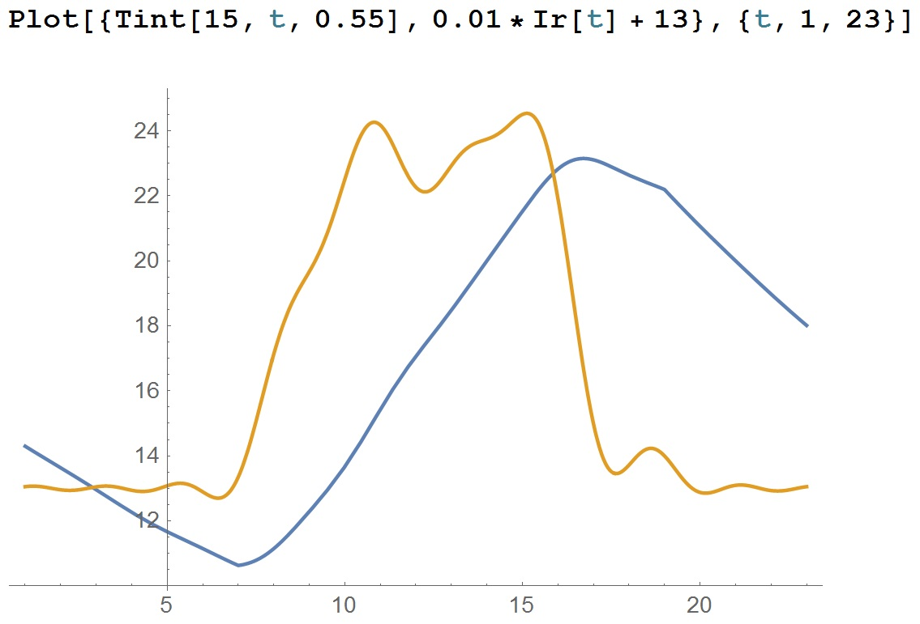

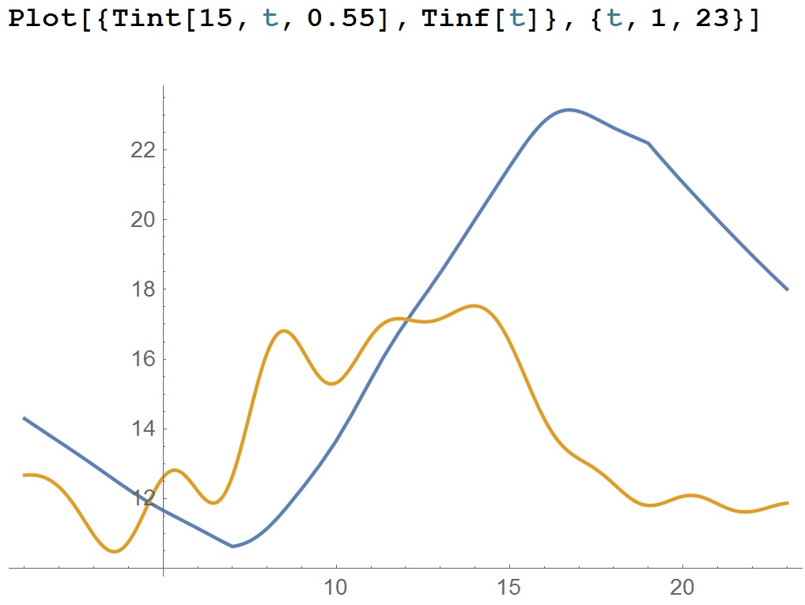



Soluciones para elevar la temperatura interior en viviendas rurales afectadas por el friaje
Camarena, Victor; Chévez, Leonardo; Contreras, Rosario;
Espejo, Juan (jespejod@uni.edu.pe); Larios, Diego; Segura, Luis
Resumen
En este experimento se diseñó y se construyó un modelo de una habitación que permita captar calor durante el día y que permanezca caliente durante la noche. Luego, se calculó el la evolución de la temperatura interior de la habitación y se comparó los cálculos teóricos con las mediciones experimentales.
Resultados
Introducción
Las temporadas de friaje afectan con mayor magnitud a la sierra peruana trayendo consigo enfermedades respiratorias. En la actualidad se toman medidas como la donación de frazadas, ropa y carpas. Sin embargo, existe un recurso que no está siendo aprovechado: el recurso solar. Este es abundante en la sierra peruana y el diseño adecuado de las viviendas sería una buena alternativa para lidiar con el intenso frío.
Preguntas
Colocar acá las preguntas (si las hay) que el experimento quiere abordar o
Los conceptos o ideas fuerza del proyecto
Metodología
Conclusiones
Hipótesis
Se diseñó un modelo de habitación donde se empleó materiales locales y fáciles de conseguir y trabajar: las paredes son de barro con paja, el piso es una cama de piedras y sobre esta una capa de madera debidamente aislada y el techo es de fibrocemento con una ventana de policarbonato. Luego, con las ecuaciones de transferencia de calor se planteó y analizó las ecuaciones de la temperatura dentro de la habitación.
Se observa que mientras mayores son las dimensiones de la habitación se llega almacenar una mayor cantidad de energía lo que se traduce en una mayor temperatura interna.
Colocar acá la hipótesis de trabajo, del experimento o del proyecto realizado. Escribirlo de forma concisa y clara. Usando un tamaño de letra grande para que pueda ser visto
Referencias:
[1] Shair A. and Antonio A. (2015). A Textbook on Ordinary Differential Equations. Springer. [2] José M. (2002). Transferencia de Calor. Oxford University Press.

